Slide 1
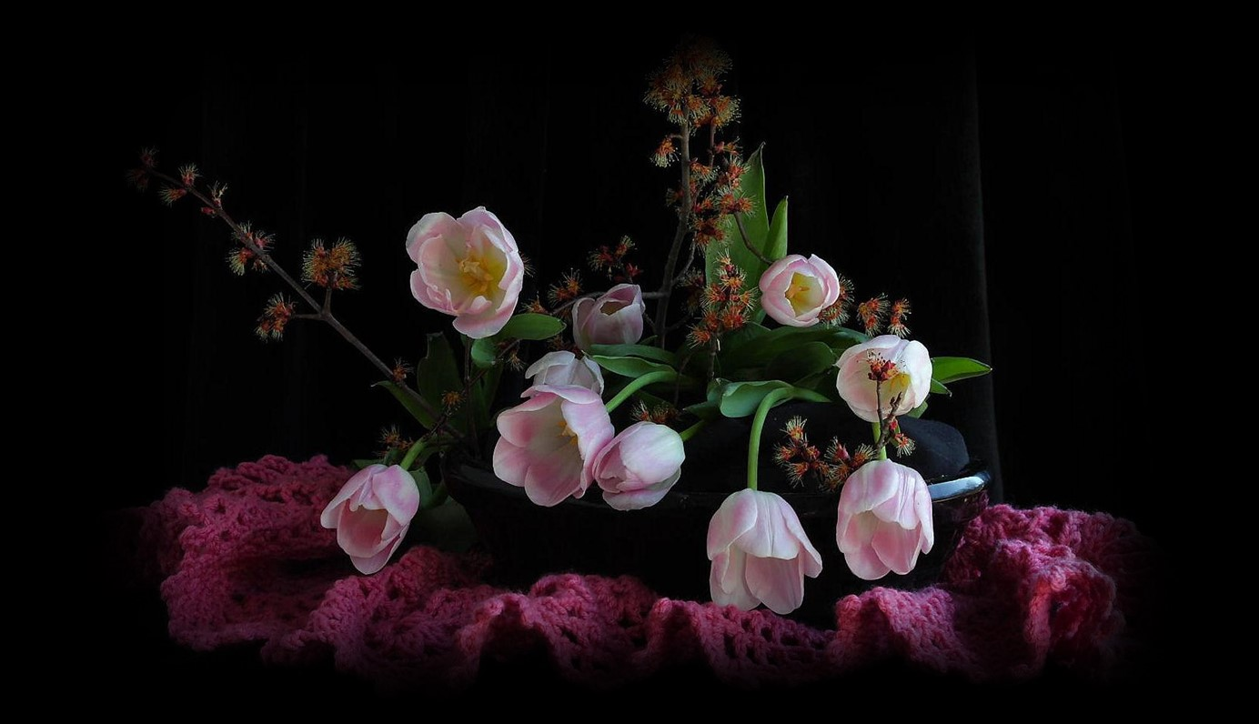




Slide 2
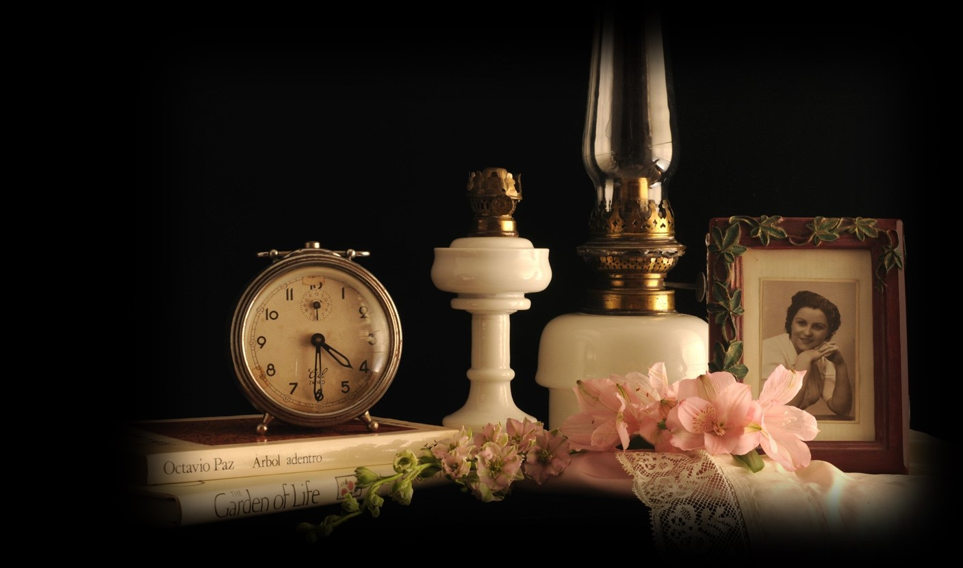
En un lugar del tiempo, una tarde lluviosa, un poeta se encontraba en su casa de campo, contemplando desde la ventana cómo las gotitas de agua salpicaban el paisaje. Era tan bello el panorama, que se sintió inspirado y los versos empezaron a gestarse en su mente.

Slide 3
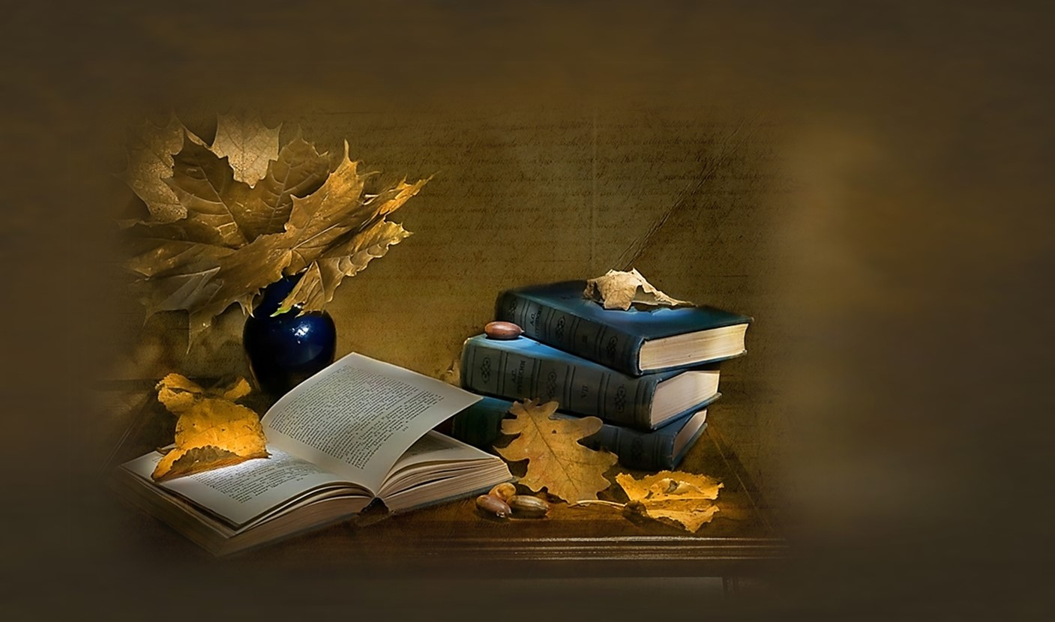
-¡Matilde, Matilde, ven!- llamó entusiasmado a su esposa- ¡Siéntate a mi lado y escribe lo que te voy a dictar!- Así lo hizo ella y empezó a pasar al papel las palabras que brotaban de la boca del poeta.

Slide 4
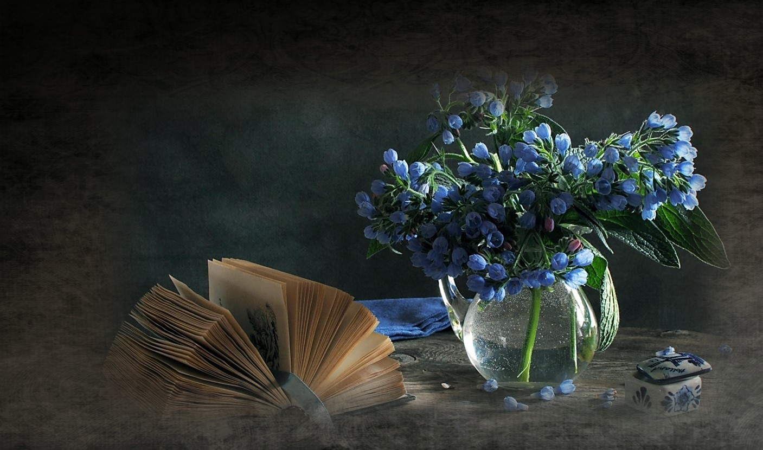
Se fueron formando bellas estrofas, que Matilde leía al terminar cada una de ellas. A medida que avanzaba la tarde, la lluvia no cesaba de caer y tampoco la inspiración del poeta, que parecía más inspirado que nunca. Ya empezaban a aparecer las estrellas cuando dijo:

Slide 5
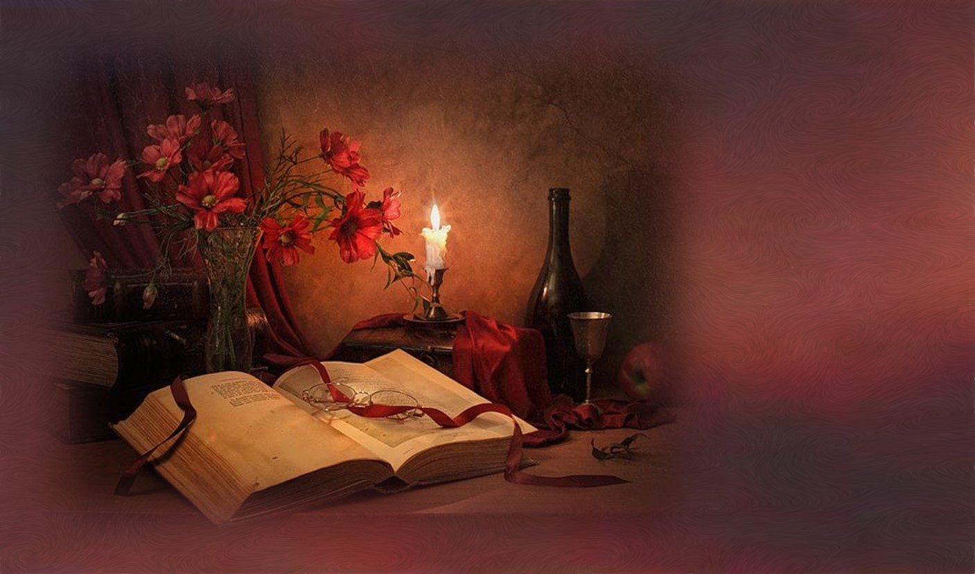
Y eso es todo por hoy Matilde, léemelo completo ahora. Ella comenzó a leer, con esa voz melodiosa que le encantaba a su marido y al final, los dos sonrieron felices, el poema había quedado terminado y era bellísimo.

Slide 6
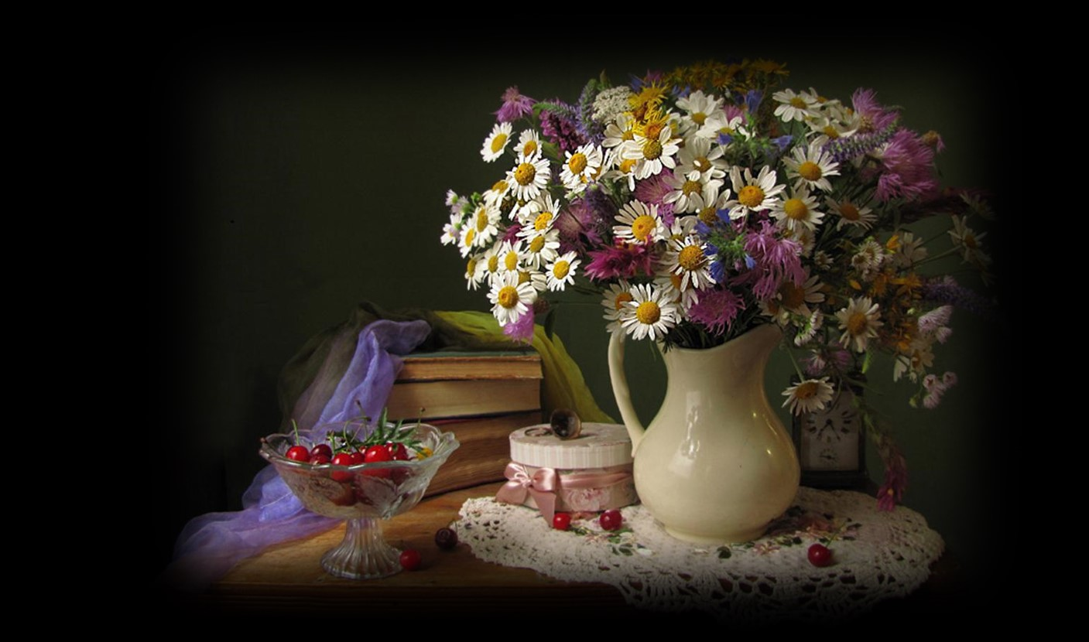
Durante un mes estuvo el poeta lleno de inspiración, a veces creaba hasta dos poemas diarios y Matilde escribía todo lo que él le dictaba, hasta que se completó un libro entero de poemas, el cual tituló: “Poemas campesinos”, porque habían sido inspirados en el campo.

Slide 7
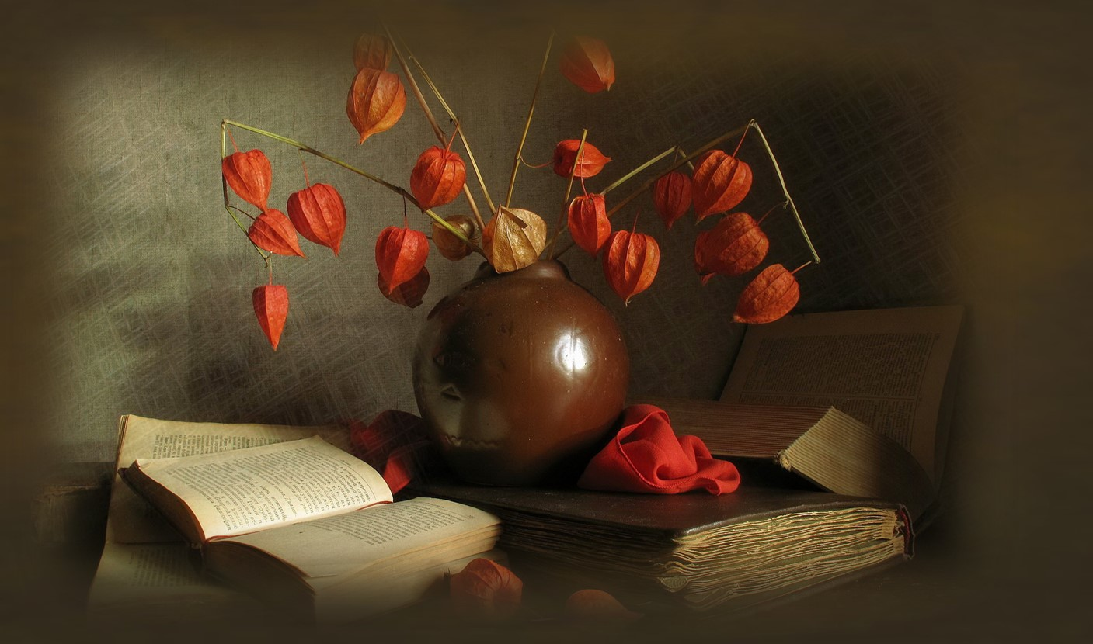
Días después, fueron a la ciudad para registrar el manuscrito en las oficinas del derecho de autor. El encargado revisó los manuscritos que le entregaban y preguntó:
-¿Quién escribió este libro? ¿De quién es esta letra?

Slide 8
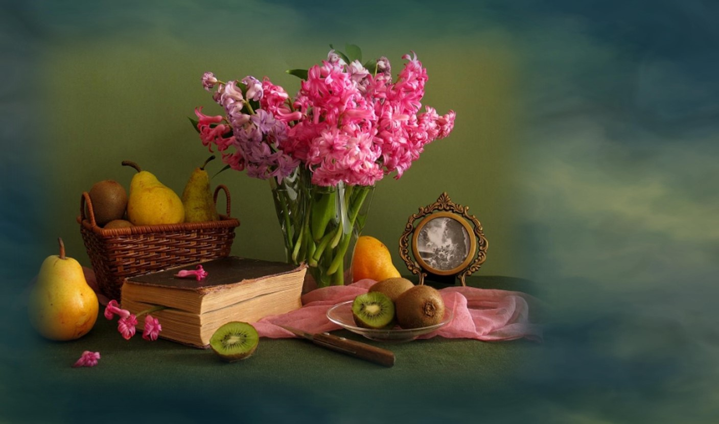
-La letra es mía, señor, pero…- respondió Matilde.
-¡Ah! es que el nombre no se entiende bien- comentó el hombre, entre risitas nerviosas y volvió a preguntar:
- ¿Y cuál es su nombre?
- Mi nombre es Matilde…pero ¡no, no!- exclamó al ver que el hombre empezaba a escribir su nombre como autora del libro.

Slide 9
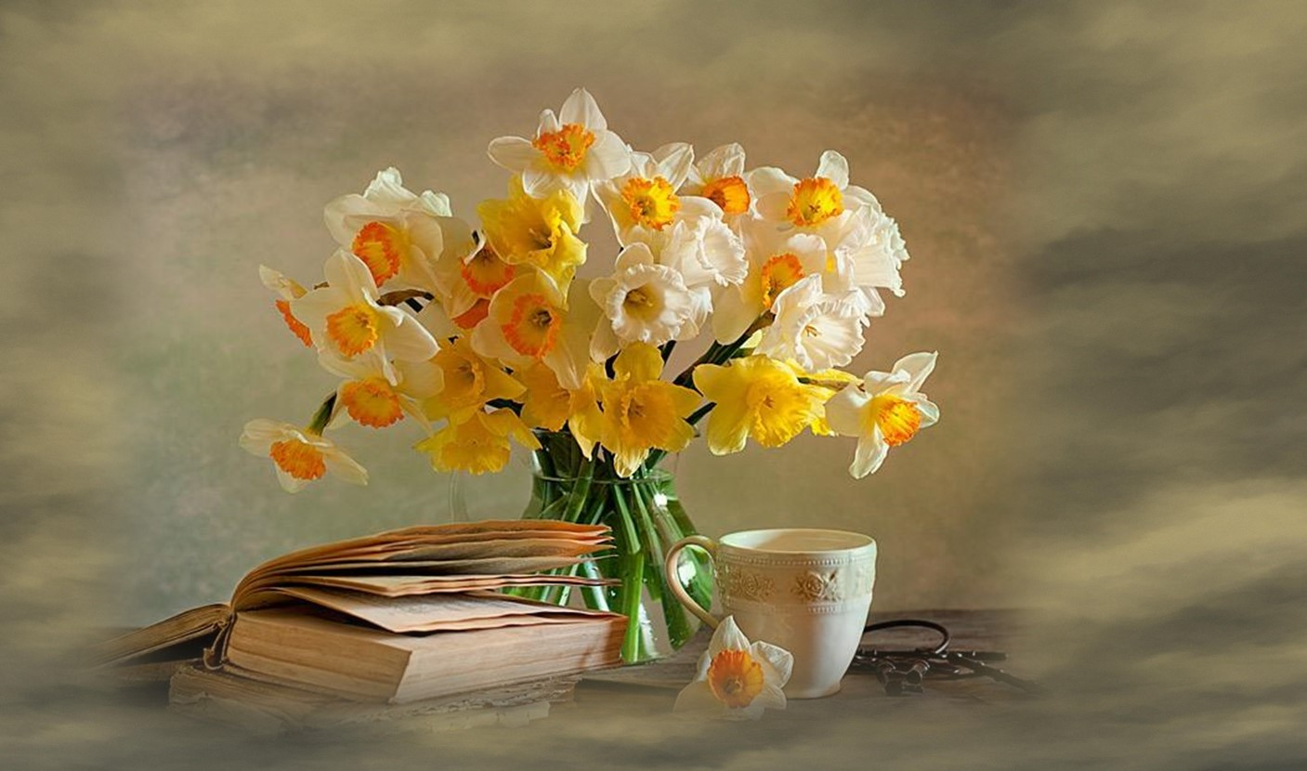
¡No, no soy yo la autora de este libro, el autor es mi marido!- exclamó ella, contrariada.
- Pero me dijo que usted había escrito este libro, señora- respondió el hombre.

Slide 10
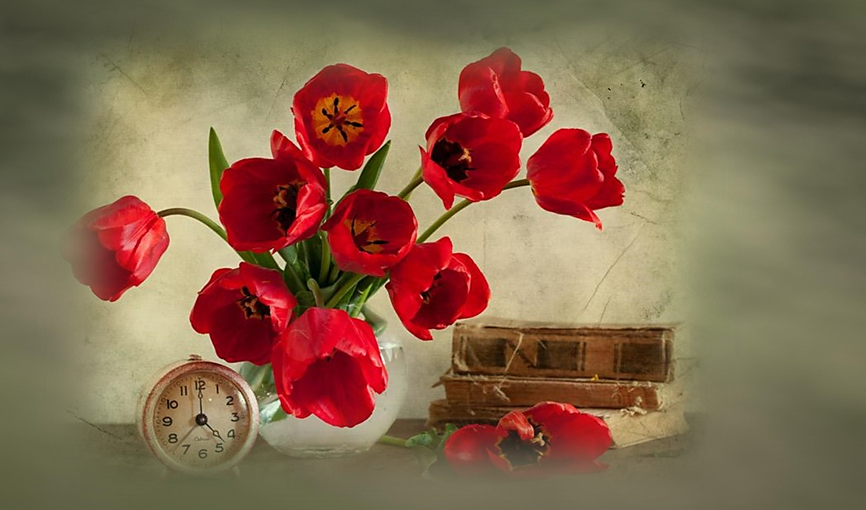
- Usted me preguntó de quién era la letra y la letra es mía, sí, pero yo solo escribí lo que mi esposo me dictaba. ¡Él es el autor!
- ¿Es usted el autor de este libro? ¡Sí o no!- preguntó el hombre al poeta, que estaba aguantándose la risa, por el lío que se había armado.

Slide 11
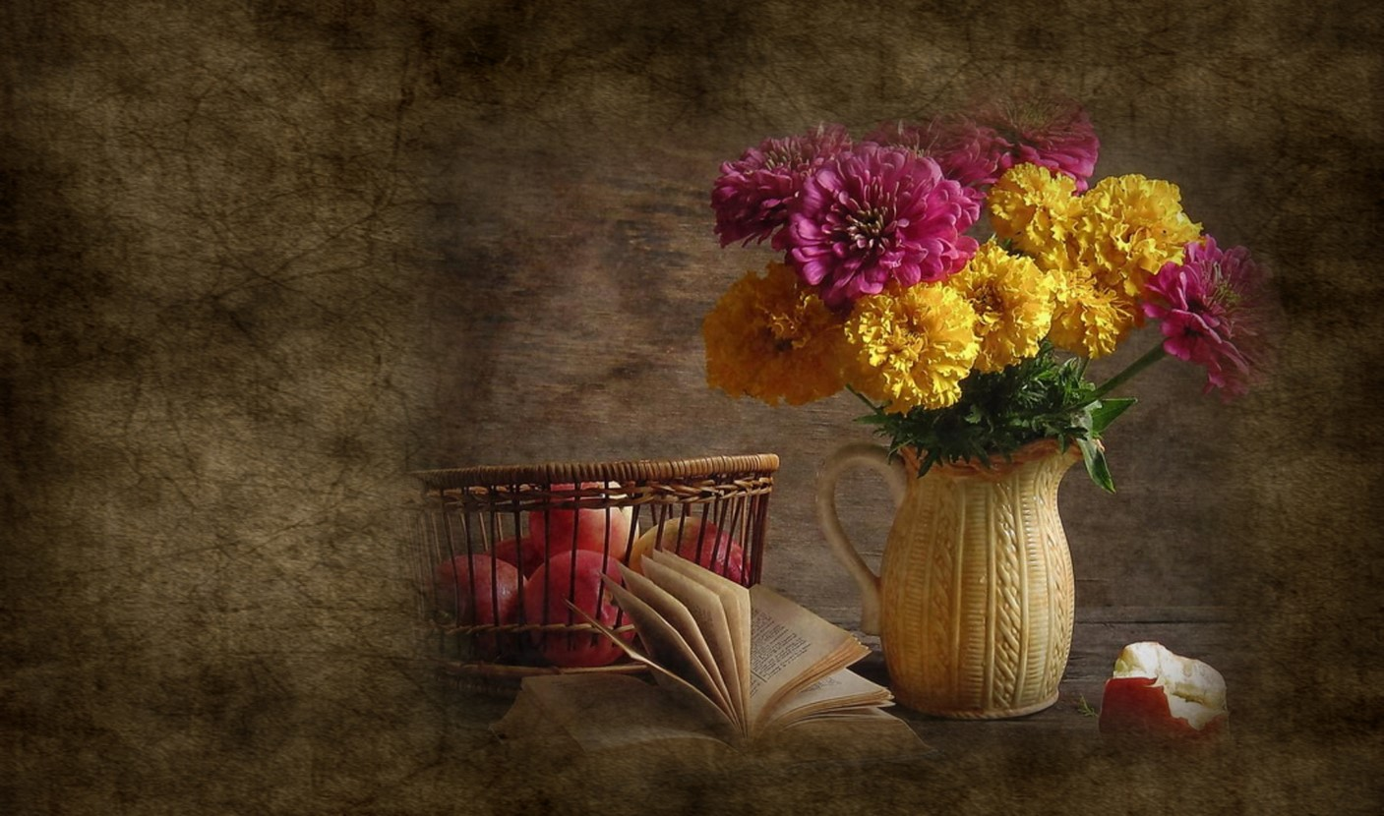
- Mire mi amigo, yo tuve la inspiración para crear este libro de poemas, mi esposa escribió las palabras que yo le iba diciendo, ¿quién le parece a usted que sea el autor?
El empleado se quedó mirándolo confundido. Después de pensarlo un rato, el hombre dijo:
- ¡Ah!, si ella escribió lo que usted le dictaba, las palabras no eran de ella, sino de usted, entonces ¡usted es el verdadero autor del libro!

Slide 12
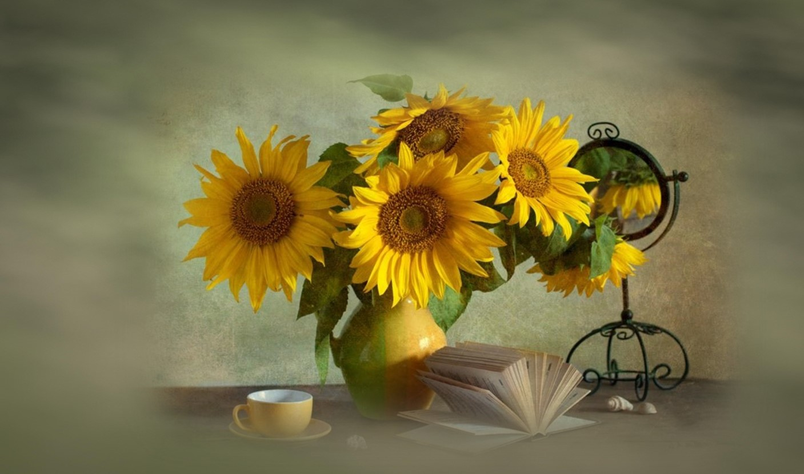

- ¡Exacto, hombre, eso es! El autor de este libro soy yo, mi esposa solo pasó al papel lo que yo tenía en la cabeza.
- Entonces voy a tener que cambiar el nombre aquí en el registro, ¡por qué no me dijeron todo esto desde el principio!- se quejó el hombre. Terminado el trámite, el poeta y su esposa salieron de allí y pudieron reírse a sus anchas.

Slide 13
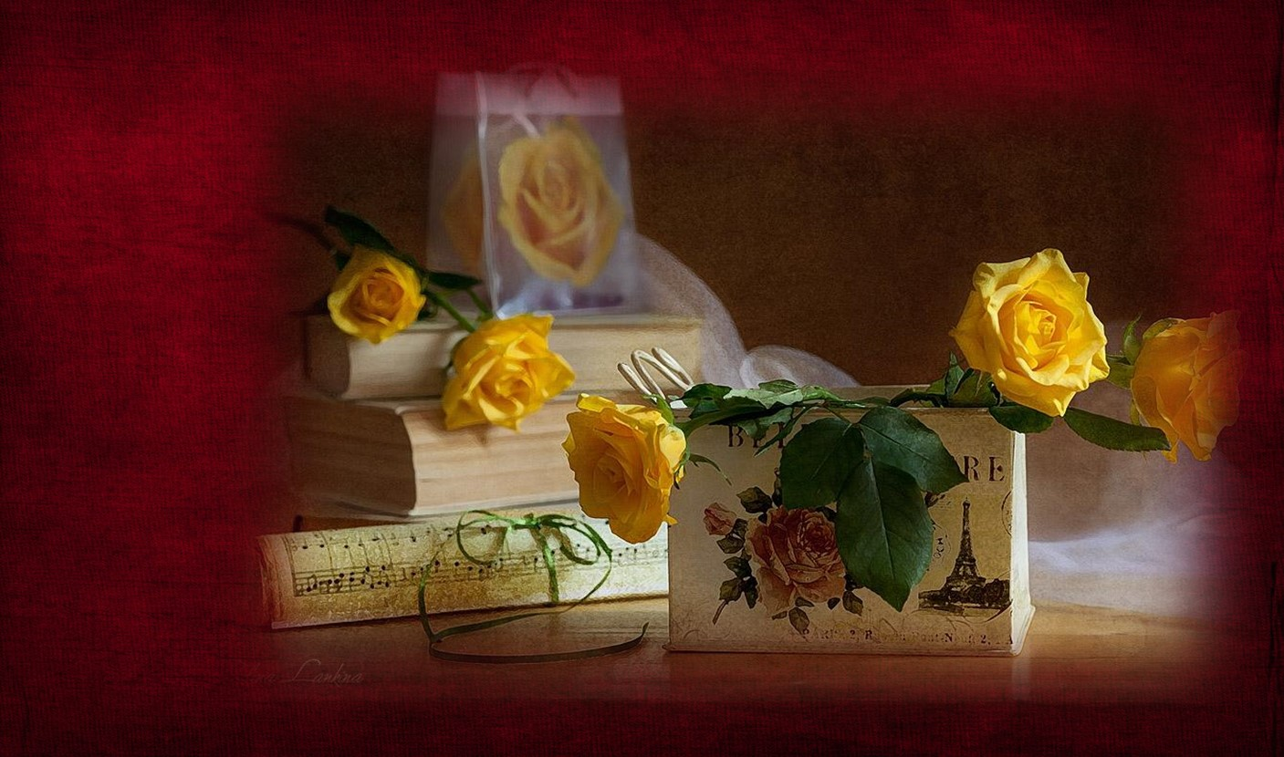
El autor de una obra es quien ha tenido la inspiración para crearla, sin embargo este razonamiento no se aplica con justicia en el caso del primer libro que se imprimió en la imprenta de Gutenberg: la Biblia. Muchos no dan el crédito a su verdadero Autor, sino a las manos que la escribieron. Es como si en la historia del poeta, se le adjudicara el poema a su esposa, porque ella fue quien lo llevó al papel.

Slide 14
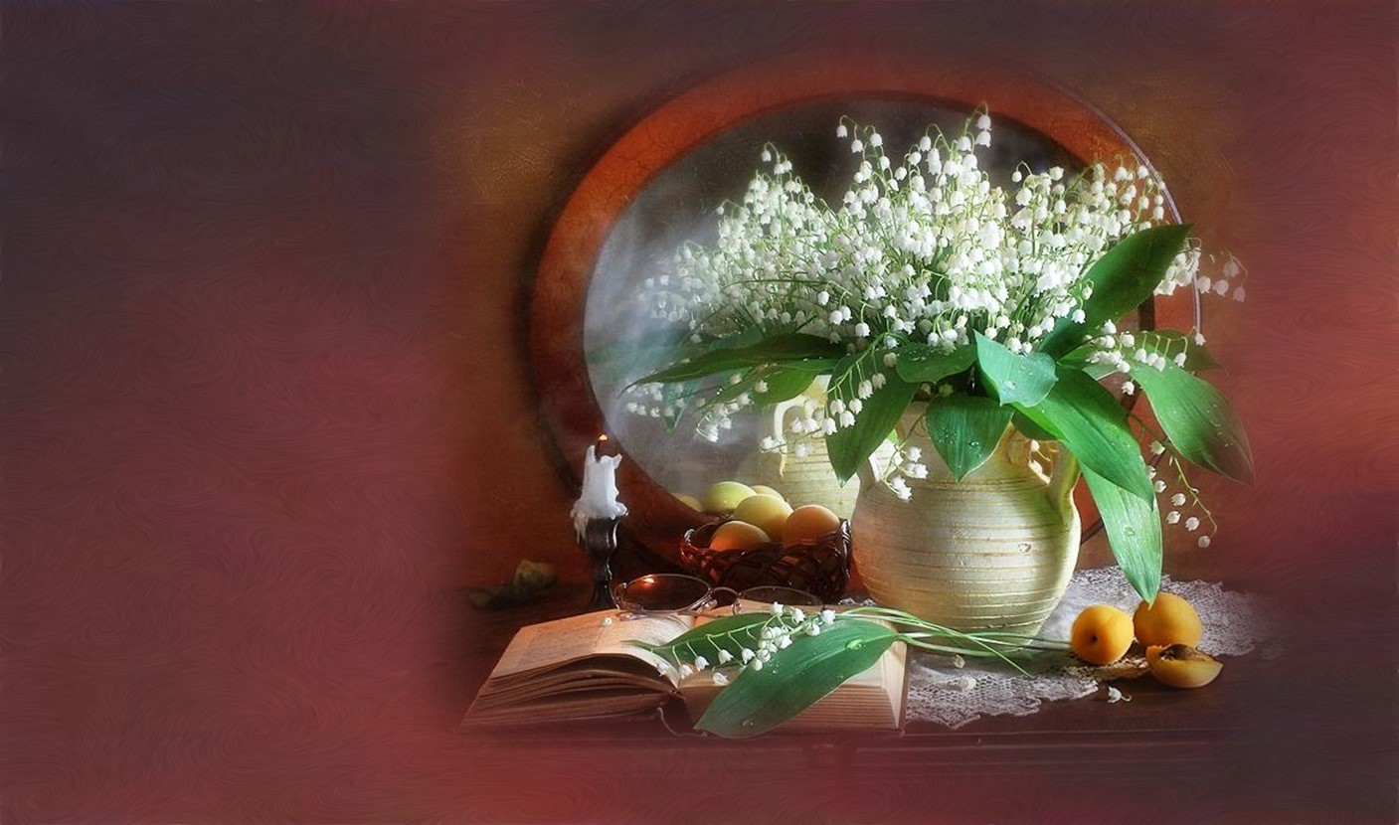
Es verdad que la Biblia está escrita por manos humanas, pero ¿cómo se explica que los hombres que la escribieron tuvieran conocimiento de cosas que la ciencia tardaría miles de años en descubrir?, Por ejemplo: Dos mil años antes de que Galileo Galilei descubriera que la tierra es redonda, ya lo decía el libro de Isaías (40:22) Antes de que se descubriera que en el centro de la tierra hay fuego, el libro de Job (28:5) también ya lo decía, etc…

Slide 15
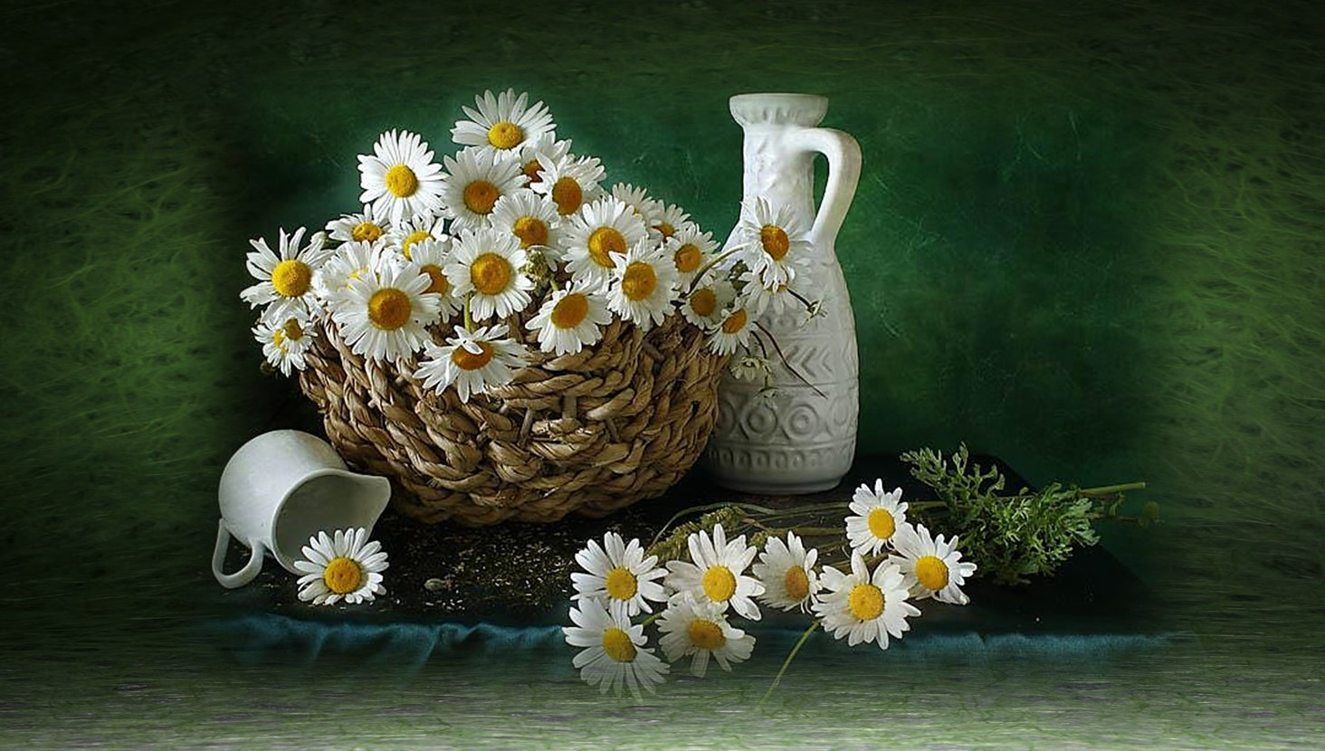
¿Cómo pudieron saber estas cosas (y muchas más) los hombres que escribieron el Antiguo Testamento? Porque les fue revelado por Alguien que ya poseía ese conocimiento: Dios. Ellos recibieron inspiración divina proveniente de el Creador para escribir el libro de los libros.

Slide 16
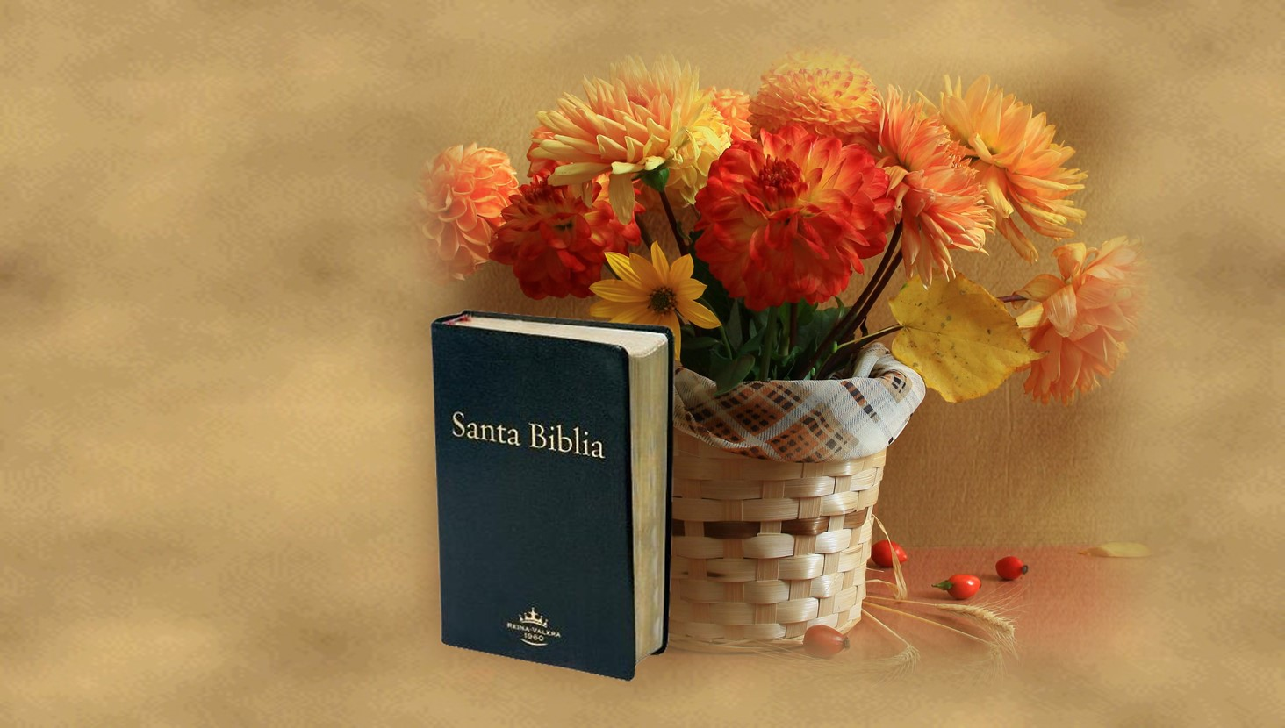
Dios es el autor intelectual de la Biblia, que es Su Palabra y Su legado para la humanidad. La Biblia contiene los registros científicos más antiguos en arqueología, física, química, genética, biología, psicología, paleontología, etc. En los tiempos en que fue escrita la Biblia, no había hombre sobre la tierra que tuviera estos conocimientos.
Dios fue el poeta que dictó cada palabra a sus elegidos y ellos las pasaron al papel.

Slide 17
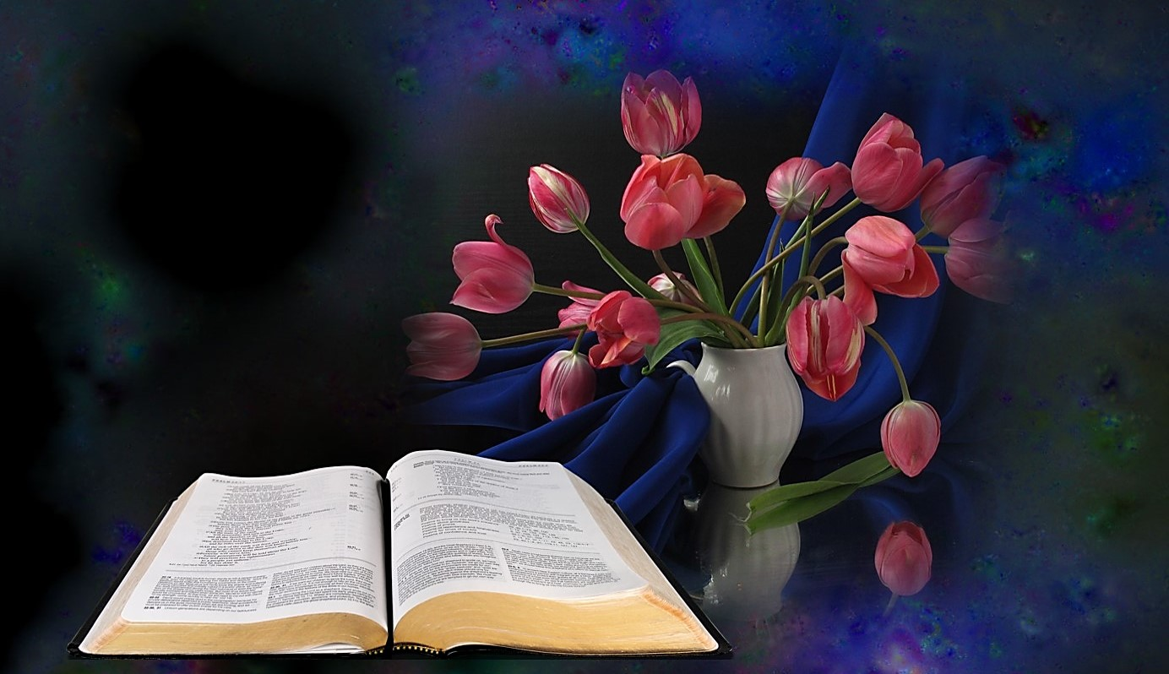

"Toda la Escritura es inspirada por Dios y útil para enseñar, para redargüir, para corregir, para instruir en justicia" 2 Timoteo 3:16

Slide 18



Accede a la sección que desees desde aquí:
Propia Creación
De la Red
Dedicatorias | Fechas Especiales | Graciosos
Historia y Arte | Lugares | Musicales
Naturaleza y Ciencias | Política | Reflexión
Religiosos | Románticos | Salud
Dedicatorias | Fechas Especiales | Graciosos
Historia y Arte | Lugares | Musicales
Naturaleza y Ciencias | Política | Reflexión
Religiosos | Románticos | Salud
Si deseas recibir pps periódicamente en tu correo electrónico subscríbete aquí:

